Slide 1


基于模糊逻辑的无线传感器网络动态智能密钥管理系统
汇报人：乐可馨 指导老师：王亮亮

Slide 2
目 录
CONTENTS
PART 01
摘要
PART 02
背景与概念
PART 03
系统介绍
PART 04
实验结果与分析
PART 05
PART 05
总结

Slide 3
PART 01
摘要
无线传感器网络在军事、商业、工业和医疗等领域有着较为广泛的应用，为这些网络提供安全保证是十分必要的，密钥管理是维护安全的一种策略。
本文提出了一种基于模糊逻辑的无线传感器网络动态智能密钥管理系统。模糊逻辑在密钥管理系统中的应用提高了决策的准确性，有助于密钥管理系统的智能化，从而降低了网络的能耗，提高了网络的生存期。

Slide 4
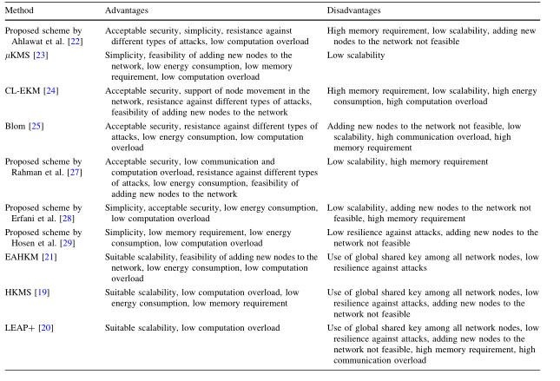
PART 02
背景
已有的无线传感器网络密钥管理系统各有其优点，但普遍存在安全性不强或网络能耗过高、内存需求大等情况。
本文旨在设计一个具有高安全性的网络系统，并且减少网络所需的内存和能耗。
Notes:
根据图我们可以看出

Slide 5
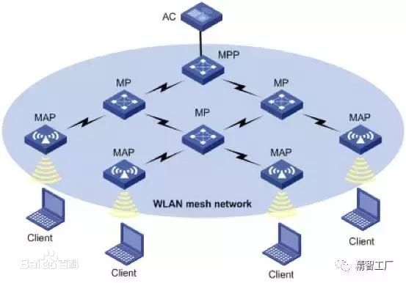
PART 02
概念
无线传感器网络
无线传感器网络(Wireless Sensor Networks, WSN)是一种分布式传感网络，是一项通过无线通信技术把数以万计的传感器节点以自由式进行组织与结合进而形成的网络形式。构成传感器节点的单元分别为：数据采集单元、数据传输单元、数据处理单元以及能量供应单元。
Notes:
它实现了数据的采集、处理和传输三种功能。

Slide 6
PART 02
概念
模糊逻辑（Fuzzy logic）
建立在多值逻辑基础上，运用模糊集合的方法来研究模糊性思维、语言形式及其规律的科学。
即运用无穷连续值的模糊集合去研究模糊性对象。
隶属度：元素与模糊集的相似程度的度量，通过隶属函数得到。取值在0-1之间。
例如：10mm降雨量0.6隶属与小雨，0.3隶属于中雨，0.1隶属于大雨
100mm降雨量0.1隶属于小雨，0.2隶属于中雨，0.7隶属于大雨

Slide 7

PART 02
概念
曼达尼模糊推理
规则库
输入
模糊化
模糊推理
去模糊化
输出
Notes:
曼尼达 TSK
模糊化：将精确数值转换为模糊值的过程称为模糊化。
规则库：是一组if-then规则的定义，这些规则通过模糊条件句简单地应用于模糊逻辑。
模糊推理：模糊推理过程包括所有的隶属函数、算子和if-then语句模糊推理是从输入空间到输出空间的非线性映射的公式化过程这种映射为决策提供了基础。
去模糊化：是将模糊值转换为清晰值的过程。

Slide 8
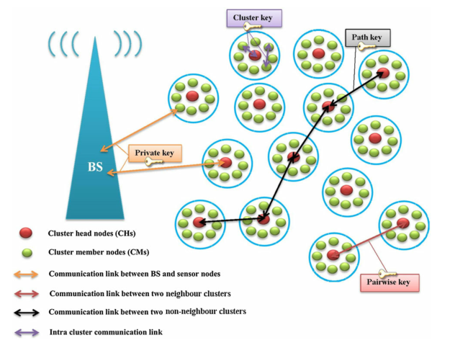
PART 03
系统介绍
系统组成
一个基站
大量传感器节点
多个簇头节点
Notes:
基站和簇头是不可移动的，传感器节点是可移动的。
基站负责管理和控制网络，并配备入侵检测系统（ids）。
簇头节点接收传感器节点采集的数据并将其发送到基站。
与其他传感器节点相比，簇头节点具有更高的存储容量、处理能力、通信范围和能量。
网络中的每个传感器节点都有一个唯一的标识符。基站保存一个被撤销节点的列表，其中包括被攻击的节点的id。每当对节点进行攻击时，入侵检测系统就会向基站发出警告，然后基站将被攻击节点的id添加到列表中并将其从网络中删除。

Slide 9
PART 03
系统介绍
私钥
簇密钥
用于所有节点与基站之间的通信
用于簇内部各节点之间的通信
对偶密钥
路径密钥
用于相邻簇的簇头节点之间的通信
用于不相邻簇的簇头节点之间的通信

Slide 10
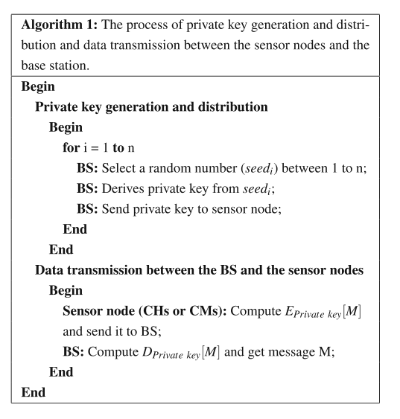
PART 03
系统介绍
私钥的生成与分发
算法：
通过密钥预分配机制生成。在网络中的传感器节点部署之前，基站随机地从基站中存在的密钥源中选择私钥，并将其分配给网络的每个传感器节点。

Slide 11
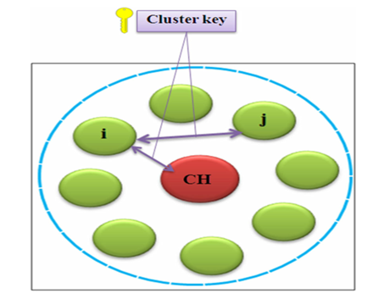
PART 03
系统介绍
簇密钥的生成与分发
算法：
簇负责人负责在簇成员之间生成和分发该密钥。
簇密钥是通过部署后密钥机制生成的 。

Slide 12
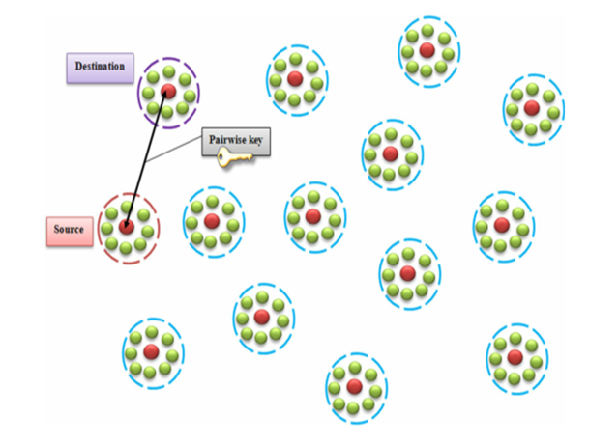
PART 03
系统介绍
相邻簇头之间密钥的生成与分发
Notes:
·首先，簇头i向簇头j发送一条消息并请求其标识符。在获得簇头j的id之后，簇头i要求基站在两个簇头之间生成一个对偶密钥。
·基站要确保两者有效，搜寻列表，如果有效，在两者之间生成对偶密钥，并发送给它们。
·簇头收到后将密钥保留在存储器中进行通信。

Slide 13
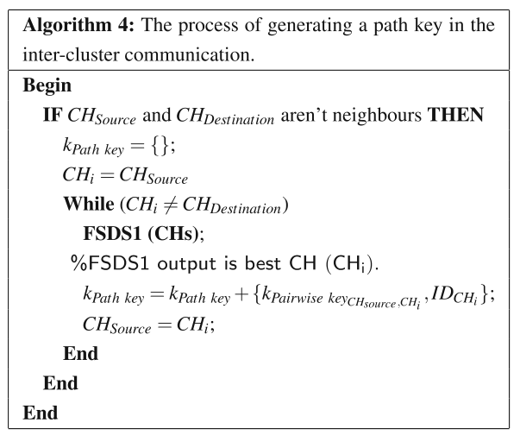
PART 03
系统介绍
两个非相邻簇间路径密钥的生成:
算法：
·源簇头向其相邻簇头发送消息，询问其空间坐标和剩余能量.
·查询获得的信息作为fsds1算法的输入参数，通过该算法选择最适合的相邻簇头节点
·源簇头和所选簇头之间的对偶密钥被添加到路径密钥中。
·然后将所选的簇头作为新的源节点，并将此过程持续到到达目标簇头节点。

Slide 14
PART 03
系统介绍
fsds1算法：
Input：
1.两个簇头节点之间的距离
2.相邻簇头节点的剩余能量
处理： 进行曼尼达模糊推理
得到：最适合的相邻簇头节点

Slide 15
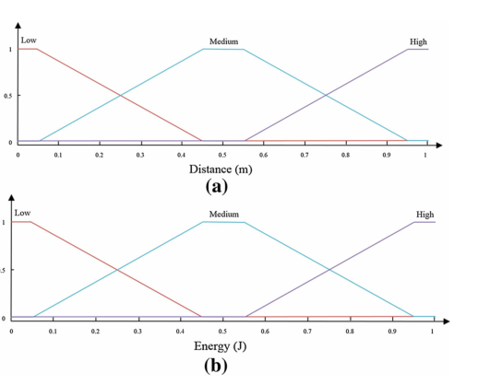
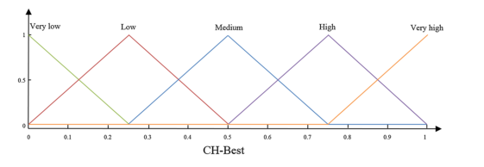
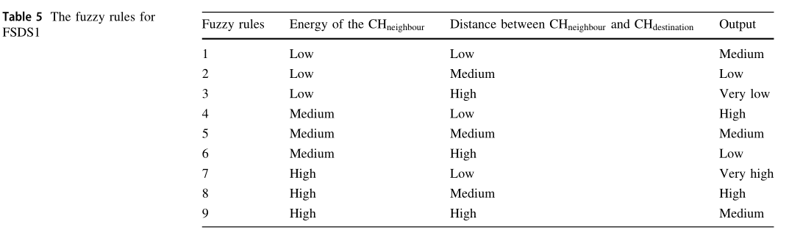
PART 03
系统介绍
输入值的隶属函数图
输出值的隶属函数图
规则库

Slide 16
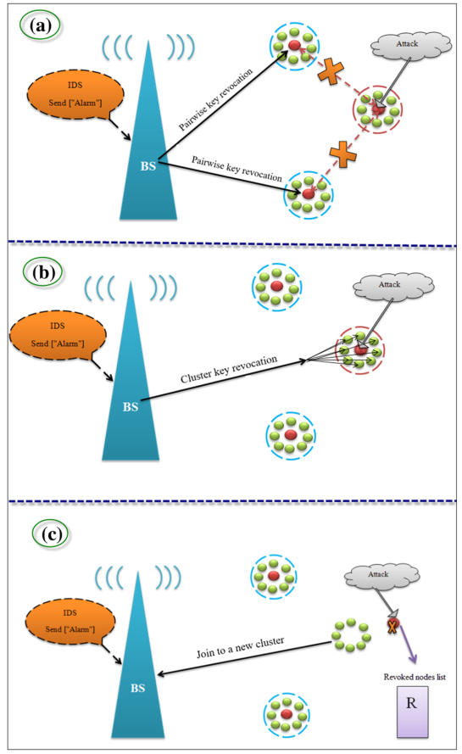
PART 03
系统介绍
对簇头节点的密钥撤销与更新
Notes:
基站将该簇头节点id加入list中，并将消息发送到其成员节点和与之相邻的簇头节点
·与之相邻的簇头节点撤销与该簇头节点之间的对偶密钥
·簇成员节点撤销它们的簇密钥并加入其他簇

Slide 17
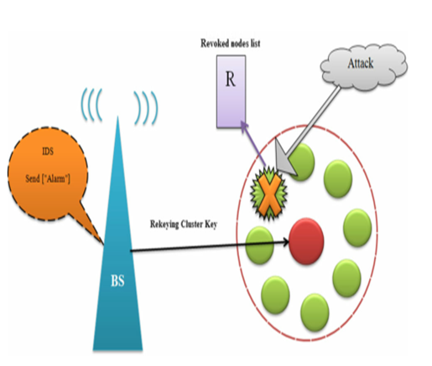
PART 03
系统介绍
·
对簇成员节点的密钥撤销与更新
Notes:
基站将该成员节点id加入list中，并将消息发送到与该成员节点相连的簇头节点
·该簇头节点重新设置密钥并发送给除该成员节点之外的所有成员节点。
没有新密钥的该成员节点无法进行簇内通信

Slide 18
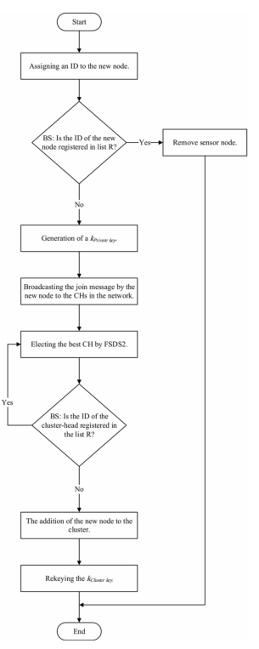
PART 03
系统介绍
向网络中添加新的节点
·基站检查该节点的有效性，有效则为其分配私钥
·该节点询问所有簇头节点的坐标与已拥有节点数
·将上述参数利用fsds2算法分析得到最佳簇头节点并加入该簇

Slide 19
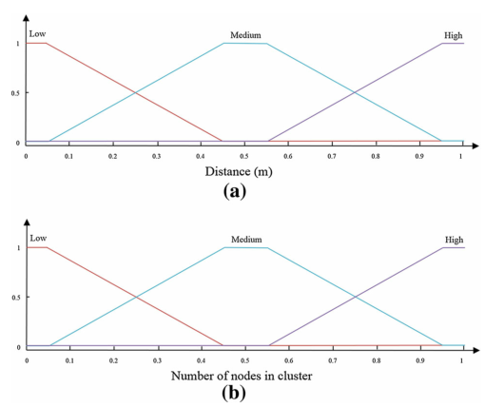
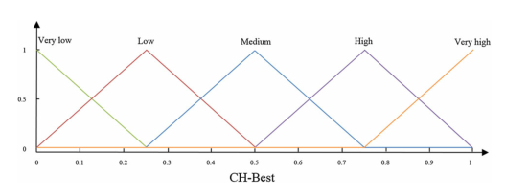
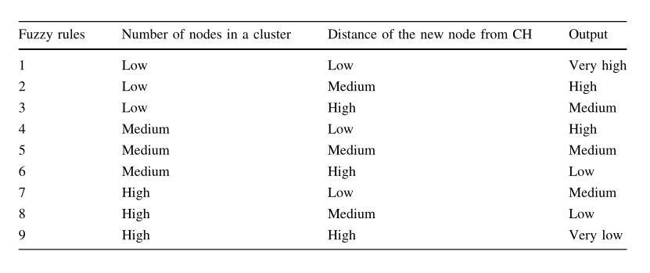
PART 03
系统介绍
输入值的隶属函数图
输出值的隶属函数图
规则库

Slide 20
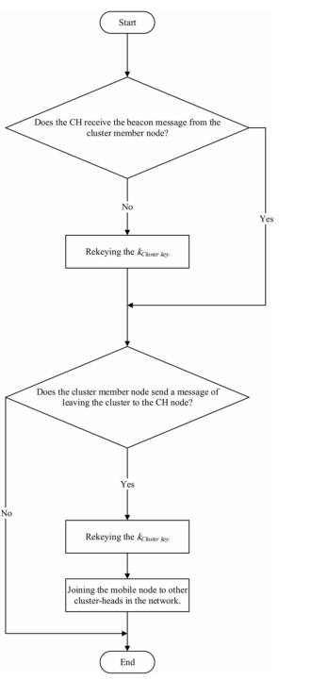
PART 03
系统介绍
节点的移动
节点主动离开
移动的两种模式
节点被动移除（电量耗尽或处于不安全状态）
Notes:
1.簇成员节点决定离开簇并发送消息通知簇头节点。当簇头接收到节点移动的消息时，重新设置簇密钥。该节点进行上述的添加新节点的过程以便加入一个新的簇。
2.簇头节点与自己簇的成员节点通信时出现问题。此事件的发生可能是因为节点的电池电量已耗尽，或者该节点正成为被攻击的目标。如果在给定的时间之后，簇头节点没有从该成员节点接收到消息，那么它会将该节点从其簇中移除，并重新设置簇密钥。

Slide 21
PART 03
系统介绍
安全性分析
前后保密性
弹性
旧节点移除，相关旧密钥停用，旧节点无法用旧密钥破解新消息。保证了前向保密性。
新节点加入，采用新密钥，新节点无法以新密钥来破解旧消息。保证了后向保密性。
入侵检测系统保证即时检测到被攻击的节点，系统第一时间移除节点并更新相关密钥，保证了系统的弹性。

Slide 22
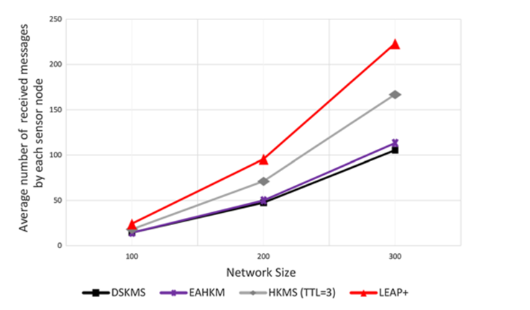
PART 04
实验结果与分析
在仿真软件ns-alinone-2.35中实现了该方案，并将此模拟结果与HKMS 、LEAP+和 EAHKM 三种方案进行比较。
通信过载：
结论：DSKMS方案在通信过载方面优于其他方案

Slide 23
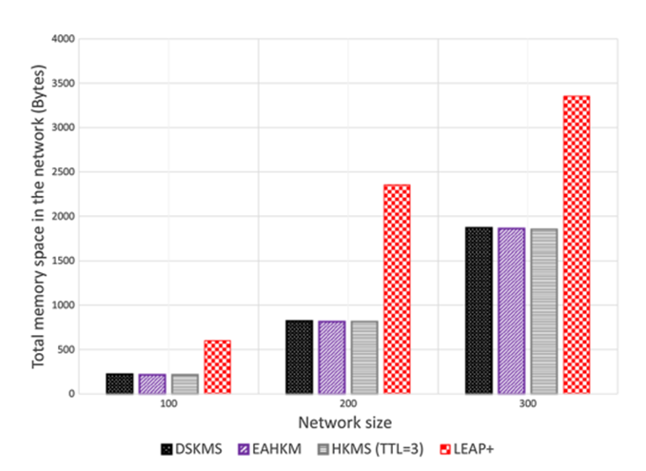
PART 04
实验结果与分析
所需内存空间：
结论：DSKMS方案在所需内存方面远优于其他方案

Slide 24
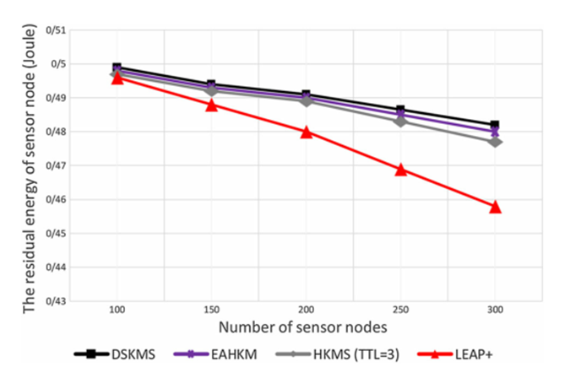
PART 04
实验结果与分析
能量消耗：
结论：DSKMS方案在能量消耗方面优于其他方案
Notes:
的鬼斧神工覅是

Slide 25
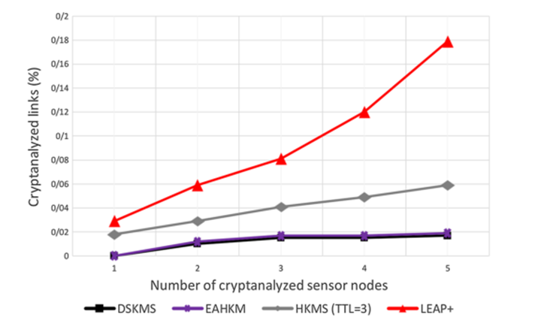
PART 04
实验结果与分析
弹性比较：
结论：DSKMS方案在弹性方面最好

Slide 26
PART 05
总结
The Summary
本系统对传统无线传感器节点网络密钥管理系统的安全性和性能进行了提高。
安全性方面，通过四种密钥的生成与分发以及及时的检测处理系统，确保了系统的安全性。
性能方面，通过两个模糊逻辑系统优化了密钥生成过程和节点移动过程所需的能量、内存等资源消耗。
下一步，可继续优化模糊逻辑系统的算法，以及扩大模糊逻辑系统的应用范围，进一步提升系统的性能。

Slide 27
谢谢观看

